Slide 1
解密双十一之电商秒杀系统实战
Notes:
1.欢迎大家好，引入课题。
2.个人介绍，突出电商、中台、国际化、架构背景。吹完牛皮言归正传。
3.电商业务：
3.1 规模大：双十一2600亿、全年数据10万亿。
3.2 巨头多：阿里，京东，拼多多，亚马逊。
3.3 富豪多：贝佐斯，马云，一起做首富。
4.电商技术：
4.1 链条长：商品和类目，搜索和推荐，营销和优惠，交易和订单，支付和结算，供应链和物流，会员和权益、买家和卖家等。
4.2 稳定性：要求高，稳定压倒一切，涉及资金资损多，真金白银。
5.秒杀系统：
5.1 一秒杀完FlashSale，场景繁多，例如春运火车票，抢口罩，双十一抢购等。
5.2 典型高并发场景

Slide 2
课程内容
课程介绍和课程目标
系统分析设计与实现
性能度量和性能测试
架构持续优化和演进
Notes:
1.课程介绍和课程目标，
2.三部曲，基本秒杀系统，从此出发
3.架构是抽象的，不能量化衡量的
4.架构是演化的，而不是设计的
5.方法论+实践不变应万变

Slide 3
课程介绍和课程目标
课程简介
前序知识
课程目标
Notes:
1.学什么，抛出问题，搞清楚问题等于解决了一半
2.非入门，知识体系，高手定义、理解和共鸣
3.学完后：技术程度，解决问题，上升台阶，面试

Slide 4

课程介绍和课程目标
课程简介
本课程通过历年电商双十一中最常见的秒杀业务场景，来学习在超高并发场景下，如何保障秒杀系统的高性能、高可用和高一致性架构
什么是系统的高可用、一致性和高性能呢？
Notes:
1.阿里背景、双十一，618实战背景
2.解读上述蓝色关键字
3.过渡到提出问题

Slide 5
课程介绍和课程目标
课程简介
高可用【稳】
高可用:指流量符合预期时肯定要稳定；流量超出预期时也同样不能掉链子，要保证秒杀活动顺利完成
秒杀系统衡量
三大核心指标
一致性【准】
一致性，指的是数据的一致性；秒杀5台小米手机，那就只能成交5台，多一台少一台都不行
高性能【快】
高性能，指的是系统响应快，用户体验好；不会出现系统异常或下单很慢等情况
Notes:
1.稳如泰山：机房断电、电缆被挖、空调损坏，QQ空间。
2.准确无误：状态控制，无资损，案例
3.天下武功，唯快不破：案例
4.总结以上三点：秒杀衡量指标
5.抛出后续问题：高并发、高可伸缩性、可扩展、大容量、大吞吐量、大负载、安全性，第三章第四章解答

Slide 6
课程介绍和课程目标
前序知识
熟悉Java、Spring Boot和Eclipse/IDEA
熟悉MyBatis、MySQL和Redis
熟悉Maven、Linux/Unix和Shell
Notes:
1.阿里技术介绍
2.分别介绍，并与阿里技术体系对照
3.分布式、微服务理论更好

Slide 7
课程介绍和课程目标
课程目标
掌握电商中秒杀业务及其具体设计和实现
掌握超高并发架构的理论和具体实践方法
掌握衡量系统架构优劣的理论和度量手段
Notes:
清晰的目标等于成功了一半
抛砖引玉，真正有所得
理论指导的实战，接近阿里京东等大厂，理论，为什么
量化和可视化，健康，容量，公说公有理婆说婆有理，度量好坏，指引方向，优化方向和瓶颈识别，心中有底
2.1 举一反三，触类旁通，吾生也有涯，而知也无涯。以有涯随无涯，殆已！

Slide 8
课程介绍和课程目标
本章小结
学习这门课我们要达到怎样的目标
学好这门课需要准备哪些前序知识
学完这门课能得到什么收获和提升
Notes:
面试

Slide 9
系统分析设计和实现
秒杀的系统分析
秒杀的系统设计
秒杀的系统实现
Notes:
1.与建筑对比：以盖房子施工类比
1.1 分析：需求来源于业务场景。
1.2 设计：水电煤网。
1.3 实现：施工队进工地。
1.4 还有上线运维，不断迭代（第四部分）
2.熟悉软件工程全流程，开发三部曲，得到一个基本可用的秒杀系统。

Slide 10
系统分析设计和实现
系统分析
业务场景
技术目标
Notes:
系统分析是分析什么

Slide 11

系统分析设计和实现
系统分析-业务场景
Notes:
眼见为实，时间、库存，低价隐隐流量，买不到高并发

Slide 12
系统分析设计和实现
系统分析-业务场景
大量用户在同一时间，抢购同一商品，瞬时流量激增
用户数量远大于库存数量，只有少部分用户能够成功
实际卖出商品不能超出计划卖出的商品，即不能超卖
Notes:
没有业务场景，就没有技术目标

Slide 13
系统分析设计和实现
系统分析-技术目标
支撑千万级高并发的秒杀系统稳定
控制秒杀活动的开始和结束的状态
防止库存被超卖导致资损或卖不完
Notes:
清晰的目标等于成功了一半，技术目标与业务场景的关联

Slide 14
系统分析设计和实现
系统设计
架构设计
应用设计
存储设计
Notes:
系统分析是分析什么

Slide 15
系统分析设计和实现
系统设计-架构设计
客户端
PC/App
PC/App
接入层
Nginx
Nginx
应用层
秒杀应用
秒杀应用
下单应用
数据层
MySQL
MySQL
Notes:
0.宏观了解，看图说一遍
1.系统的技术边界和业务边界
1.1 技术中间件
1.2 电商系统组成：商品和类目，搜索和推荐，交易和订单，支付和结算，营销和优惠，供应链和物流，会员和权益、买家和卖家等
1.2.1上下游融合但是简化
1.2.2 独立，单独下单页面
3.后续演化的基准，以及路线过一遍

Slide 16
系统分析设计和实现
系统设计-应用设计
秒杀系统上下游链路交互
数据库和业务的并发事务控制
异常情况的处理

Slide 17
系统分析设计和实现
用户
秒杀应用
库存
下单应用
点击抢购
获取库存
获取库存失败
获取库存失败
校验库存
提示库存不足
扣减库存
提示扣减库存失败
扣减库存失败
下单
下单成功
下单失败
提示下单成功
回滚库存
提示下单失败
Notes:
对外提供两个接口。

Slide 18
系统分析设计和实现
秒杀应用
库存缓存
库存DB
系统设计-应用设计2
从缓存获取库存
存在，返回库存
不存在，查数据库
返回库存
更新库存到缓存
扣减库存
失效缓存
更新数据库
更新成功
更新失败
Notes:
写操作的顺序是： （1）淘汰cache； （2）写数据库； （3）在经过“主从同步延时窗口时间”后，再次发起一个异步淘汰cache的请求； 读操作的顺序是： （1）读cache，如果cache hit则返回； （2）如果cache miss，则读从库； （3）读从库后，将数据放回cache； 建议为所有cache中的item设置一个超时时间。
5、存储系统
6、缓存与存储的关系
7、事务设计

Slide 19
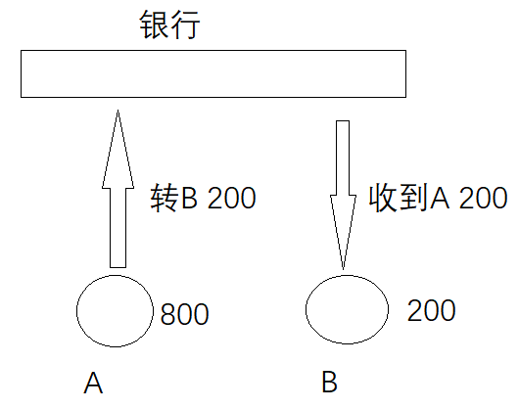
系统分析设计和实现
系统设计-应用设计3
事务的原子性
事务的一致性
事务的隔离性
事务的持久性
Notes:
1.ACID 熟悉但是很多误区，逐个介绍
2.事务不是存储层概念，而是业务层
3.并发不是仅线程，而是事务范畴。瞬间，下沉。
4.分布式事务，异步补偿。

Slide 20
系统分析设计和实现
系统设计-存储设计（数据库）
（1）t_campaign
（2）t_campaign_item
campaign_id | 活动ID
start_time | 开始时间
end_time | 结束时间
status | 活动状态
product_id | 商品ID
stock | 库存
campaign_id | 活动ID
status | 商品状态

Slide 21
系统分析设计和实现
系统设计-存储设计（缓存）
缓存活动信息
缓存库存信息
<campaignId, CampaignInfo>
public class CampaignInfo{
int campaignId;
long startTime;
long endTime;
int status;
}
<itemId, ItemInfo>
public class ItemInfo{
String itemId;
int stock;
int campaignId;
int status;
}

Slide 22
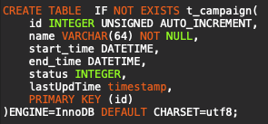
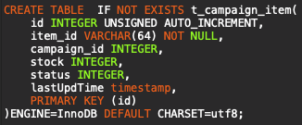
系统分析设计和实现
系统设计-存储设计

Slide 23
系统分析设计和实现
系统实现
开发
部署
运行
运维
Notes:
1.磨刀不误砍柴工，越早动手错误越多
Jdk,Git,maven不说
2.Git clone，sourcetree
3.Eclipse import。Lombok
4.start.spring.io
4.MySql，Redis，zookeeper
5.环境变量

Slide 24
系统分析设计和实现
系统实现-工程搭建
Notes:
1.磨刀不误砍柴工，越早动手错误越多
2.Jdk,Git,maven不说
3.Git clone，sourcetree
4.Eclipse import。Lombok
5.start.spring.io

Slide 25
系统分析设计和实现
系统实现-环境配置
Notes:
0.MySql（界面），Redis，zookeeper(HSF) 命令行字体放大
1.安装
2.环境变量 Java Maven MySQL
3.启动和客户端连接检查，进程检查

Slide 26
系统分析设计和实现
系统实现-工程结构
Notes:
1.逐个模块分别介绍 Dubbo和HSF
2.从Maven结构了解系统架构
3.不是最终状态，思路是迭代，系统架构对应,f分布式

Slide 27
系统分析设计和实现
系统实现-编码实现
Notes:
从下往上
1.MyBatis、Redis和Dubbo的配置文件、坑
2.DAO和乐观锁、悲观锁 面试
3.注意点
3.1 日志和注释
3.1.1 写代码时间远少于读代码时间
3.1.2 代码质量越高注释应该越少
3.1.3 不要迷信高大上的系统
3.2 异常体系和异常处理
3.2.1 要不要自定义异常
3.2.2 异常的转换，Spring DAO支持
3.2.2 异常的拦截和处理（抛出），统一方式
3.3 再谈秒杀的同步逻辑
CAP理论
并发本质 一直读，一直写，同时读写
3.4 总结

Slide 28
系统分析设计和实现
系统实现-事务并发
Notes:
从下往上
1.MyBatis、Redis和Dubbo的配置文件、坑
2.DAO和乐观锁、悲观锁 面试

Slide 29
系统分析设计和实现
系统实现-悲观锁
Notes:
从下往上
1.MyBatis、Redis和Dubbo的配置文件、坑
2.DAO和乐观锁、悲观锁 面试

Slide 30
系统分析设计和实现
系统实现-乐观锁
Notes:
从下往上
1.MyBatis、Redis和Dubbo的配置文件、坑
2.DAO和乐观锁、悲观锁 面试

Slide 31
系统分析设计和实现
系统实现-乐观锁
Notes:
从下往上
1.MyBatis、Redis和Dubbo的配置文件、坑
2.DAO和乐观锁、悲观锁 面试

Slide 32
系统分析设计和实现
部署运行
Notes:
从下往上
1.MyBatis、Redis和Dubbo的配置文件、坑
2.DAO和乐观锁、悲观锁 面试
3.注意点
3.1 日志和注释
3.1.1 写代码时间远少于读代码时间
3.1.2 代码质量越高注释应该越少
3.1.3 不要迷信高大上的系统
3.2 异常体系和异常处理
3.2.1 要不要自定义异常
3.2.2 异常的转换，Spring DAO支持
3.2.2 异常的拦截和处理（抛出），统一方式
3.3 再谈秒杀的同步逻辑
CAP理论
并发本质 一直读，一直写，同时读写
3.4 总结

Slide 33
系统分析设计和实现
本章小结
掌握秒杀系统的需求分析方法
掌握秒杀系统的技术设计方法
能独立实现一个基本的秒杀系统
Notes:
面试

Slide 34
性能度量和性能测试
性能测试理论
性能测试工具
秒杀压测执行
性能测试高级主题
Notes:
1.性能测试是一门学问，并不简单，双十一实操
2.很多没有这一章，盲人摸象，不明所以。
3.高并发系统的一把钥匙。
没有这一章的高并发是没有灵魂的
写一万行代码不一定，静下来想五分钟可能会
数学、面试、P7

Slide 35
性能度量和性能测试
测试理论
性能测试的目的和用途
性能测试的核心要素
性能测试的指标体系

Slide 36
性能度量和性能测试
测试理论-目的用途
瓶颈探测指导性能优化
业务峰值保障高可用性
容量规划指导资源分配
性能度量指导技术升级

Slide 37
性能度量和性能测试
测试理论-核心要素
一样的线上环境
一样的用户规模
一样的业务场景
一样的业务量级
一样的流量来源
Notes:
1.压测环境与生产环境高度一致是首要原则。
1.1 架构、机型、软件、配置相同。
1.2 操作系统、中间件、数据库、应用。
2.流量大小
3.业务场景
3.1 业务模型、场景编排、流量分配、并发模型
3.2 测试模型：负载测试（容量测试）、压力测试（稳定性测试）
4.业务量级
基础数据量、参数数据量
5.流量来源
5.1 资源等比缩小构建，理想的测试环境配置是生产环境的1/2，1/4。
5.3 全链路压测的做法(影子链路和天启)
6.全链路压测

Slide 38
性能度量和性能测试
测试理论-指标体系
业务指标：RT、TPS/QPS/RPS/HPS、FR，VU
资源指标：操作系统、中间件、应用、数据库
应用指标：线程池、连接池、JVM
前端指标：页面加载时间、网络时间
稳定性指标：最短稳定时间、可用性、可靠性、伸缩性
Notes:
1.业务响应时间(RT)、业务处理能力(TPS/QPS/RPS/HPS)、业务成功率(Failure Ratio)、并发用户数
RT:
互联网企业：500毫秒以下，例如淘宝业务10毫秒左右。
金融企业：1秒以下为佳，部分复杂业务3秒以下。
保险企业：3秒以下为佳。
制造业：5秒以下为佳。
TPS:
金融行业：1000TPS~50000TPS，不包括互联网化的活动
保险行业：100TPS~100000TPS，不包括互联网化的活动
制造行业：10TPS~5000TPS
互联网电子商务：10000TPS~1000000TPS
互联网中型网站：1000TPS~50000TPS
互联网小型网站：500TPS~10000TPS
成功率：
不低于99.4%
资源指标：
操作系统：CPU、Memory、Disk I/O、Network I/O
数据库：效率低下SQL、锁等待/死锁、缓存命中率、会话、进程等
中间件：线程池（Thread Pool）、数据库连接池（JDBC）、JVM（GC/FULL GC/堆大小）
应用：方法耗时、算法、同步和异步、缓存、缓冲
3.1 业务指标：业务响应时间(RT)、业务处理能力(TPS/QPS/RPS/HPS)、业务成功率(Failure Ratio)、并发用户数
3.2 资源指标：同上一节
3.3 应用指标：同上一节
3.4 前端指标：页面加载时间，网络时间（DNS，连接时间、传输时间等）
3.5 稳定性指标：最短稳定时间、可用性、可靠性、伸缩性

Slide 39
性能度量和性能测试
测试工具
性能测试工具的对比选择
使用JMeter进行性能测试
Notes:
1.阿里双十一压测安排、全链路压测
2.我这样测试有用吗？阿里云数据89%的测试无效的

Slide 40
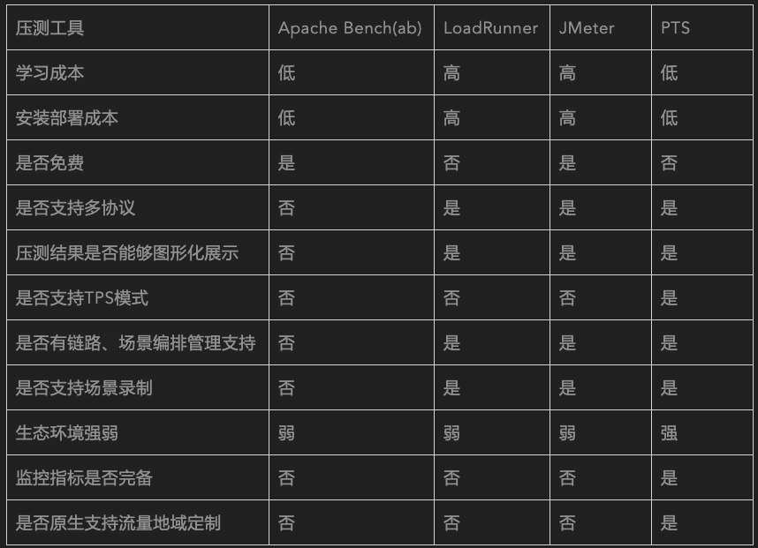
性能度量和性能测试
测试工具-对比选择
Notes:
压测工具的复杂性
http://jmeter.apache.org/usermanual/index.html

Slide 41
性能度量和性能测试
测试工具-JMeter

Slide 42
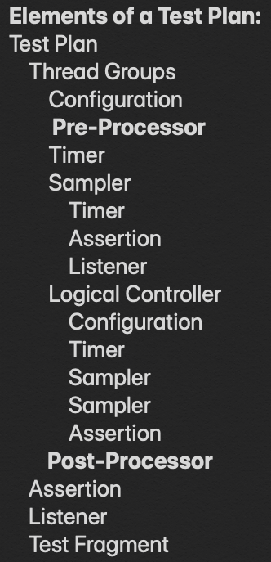
性能度量和性能测试
测试工具-JMeter

Slide 43
性能度量和性能测试
测试执行-秒杀
编写秒杀脚本
执行秒杀脚本
分析秒杀结果
Notes:
面试

Slide 44
性能度量和性能测试
高级主题-Little定律
Little定律：系统中物体的平均数量等于物体到达系统的平均速率和物体在系统中停留的平均时间的乘积
餐厅可以容纳约60人，每个人的就餐时间大约是3小时，因此我们进入餐厅的速率大概是每小时20人。如果我们前面还有20人，这也就意味着我们需要等待大约一小时
Notes:
1.Little定律：敏捷开发。
2.并发数估计：有一个论坛系统，每天的活跃用户有500，用户活跃时间主要集中在晚上7点到12点，平均每人登入登出一次，登陆时长为30分钟，请为该系统建立性能测试模型。
C=n*L/T=500*30/(5*60)=50 https://blog.csdn.net/weixin_34235105/article/details/94668703
N=X*R=5/3 *30=50

Slide 45
性能度量和性能测试
高级主题-预估并发用户
并发用户估计：VU=RPS*RT / C=nL/T
Notes:
2.并发数估计：有一个论坛系统，每天的活跃用户有500，用户活跃时间主要集中在晚上7点到12点，平均每人登入登出一次，登陆时长为30分钟，请为该系统建立性能测试模型。
C=n*L/T=500*30/(5*60)=50 https://blog.csdn.net/weixin_34235105/article/details/94668703
N=X*R=5/3 *30=50

Slide 46
性能度量和性能测试
高级主题
流水线产能T=100/(0.5+3+1.5)=20/s

Slide 47
性能度量和性能测试
高级主题-RPS模式
流水线产能T=100/(0.5+3+1.5)=20/s
X = T(A) RT1 = 20 * 0.5 = 10
Y = T(B) RT2 = 20 * 3 = 60
Z = T(C) RT3 = 20 * 1.5 = 30
Notes:
结论：
1.在平衡状态下，所有节点的 RPS 必然一样。
2.在平衡状态下，任意节点的 RT 都会影响整体 RPS ，进而会影响并发在节点之间的分配关系。
3.吞吐量与并发数无关，与RT相关。
压测工具耗时：这个很好理解，压测工具在发送请求之前会做参数的拼装/替换、下载应答报文、解析应答报文（断言）等都是需要耗费时间的，一般情况下压测工具的时间消耗会非常低，可以忽略。但是对于报文较大或者断言较复杂的情况下，压测工具耗时过大也会出现瓶颈；
网络时间：一般来说在 VPC/IDC 内部的网络消耗非常低，所以我们可以近似地认为网络时间消耗都来源于运营商网络。同样，对于接口的请求和应答报文比较大的情况下，不论是运营商网络还是内网网络的带宽都更容易出现瓶颈；
安全、鉴权、负载均衡模块耗时：这一块的时间消耗一般来说相对较低，受限于连接数、带宽等，可能会出现由于配置问题，比如连接数上限超过预期，则会造成等待建连超时；
应用业务处理耗时：一般情况下，应用业务处理耗时占据 RT 的百分比最高，也是一般我们可以通过优化提高吞吐量的重点区域。可能包含 应用之间 RPC 服务调用、数据库SQL执行、读写缓存、读写消息等。
第三方依赖耗时：这里就复杂了，各种情况都有，你可以完全信赖或者完全不信赖它的稳定性。一般它的RT评估有相关 SLA 的要求，一般压测实施的时候根据 SLA 约定的 RT 要求，mock 掉第三方接口依赖，正式压测的时候再一起联压。

Slide 48
性能度量和性能测试
高级主题-思考时间
一个论坛系统，每天最常处理的业务有两个：A打开帖子、B回复帖子。每天，看帖子多，回复的少。假设为A:B=2:1。
起2路A脚本，1路B脚本，进行性能测试，我们会得到这两个业务的吞吐量，并且能算出每个小时系统完成A、B业务的总数，吞吐量 × 时间 = 总数。
这时我们发现，同样时间，AB业务的处理总数却不是2:1的关系。
Notes:
面试

Slide 49
性能度量和性能测试
本章小结
压测理论
Jmeter压力测试
压测结果分析
Notes:
面试

Slide 50
架构持续优化和演进
通用架构及理论
应用性能优化
缓存设计
集群流量控制
安全设计
Notes:
面试

Slide 51
架构持续优化和演进
通用架构设计理论（架构&衡量指标）
高性能
可伸缩
安全性
高可用
可扩展
5大架构维度

Slide 52
架构持续优化和演进
通用架构设计理论（分层思想）
简单问题
同类问题
复杂问题
分层
模块化
拆解
归类

Slide 53
架构持续优化和演进
通用架构设计理论（水平分层）
客户端
PC/App
PC/App
接入层
Nginx
Nginx
应用层
秒杀应用
秒杀应用
下单应用
数据层
MySQL
MySQL

Slide 54
架构持续优化和演进
通用架构设计理论（垂直分层）
秒杀业务
通用业务
客户端
PC/App
PC/App
接入层
Nginx
Nginx
应用层
秒杀应用
秒杀应用
下单应用
数据层
MySQL
MySQL

Slide 55
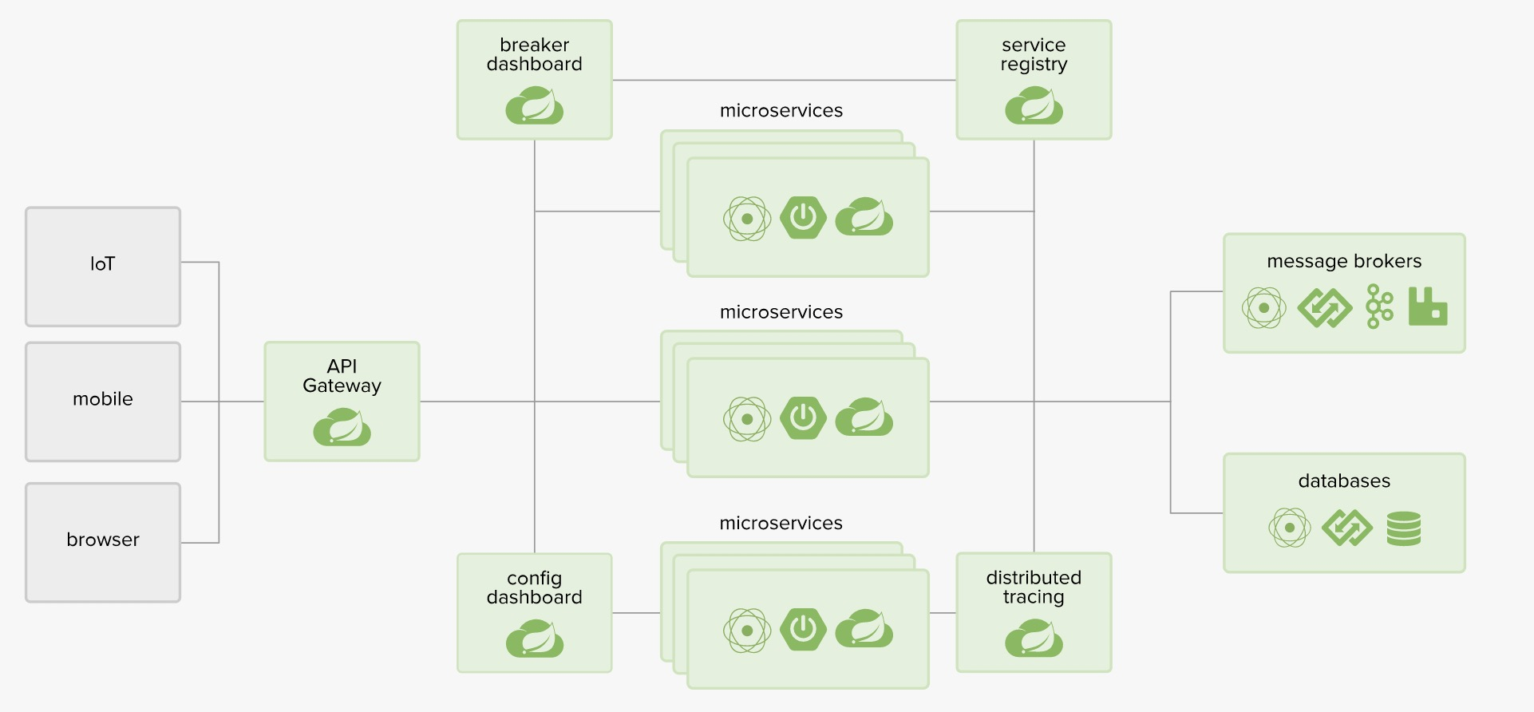
架构持续优化和演进
通用架构设计理论（样例）

Slide 56
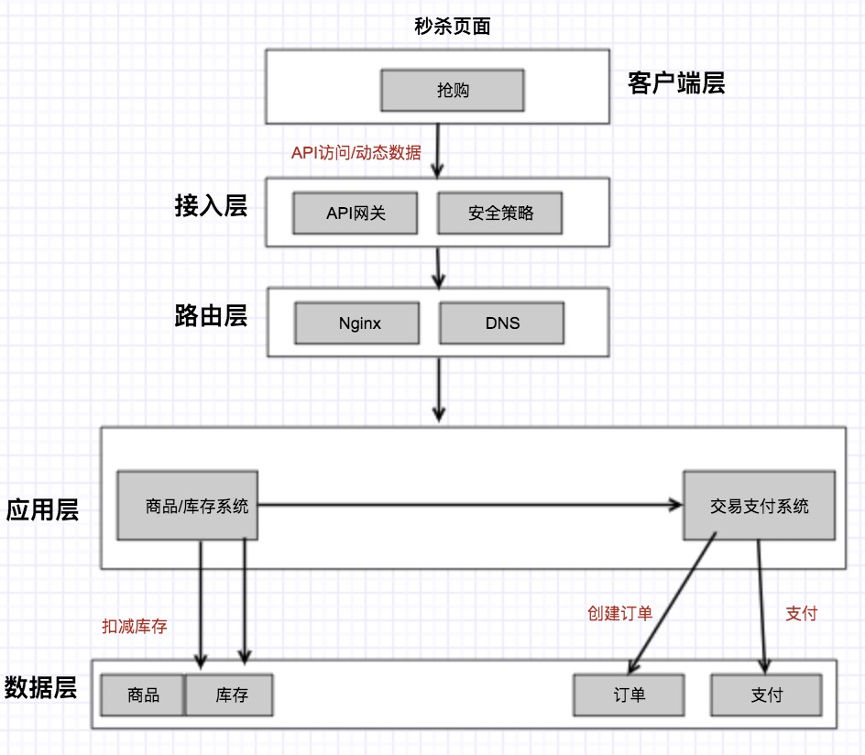
4.1 秒杀架构演进
阶段一：混合部署

Slide 57
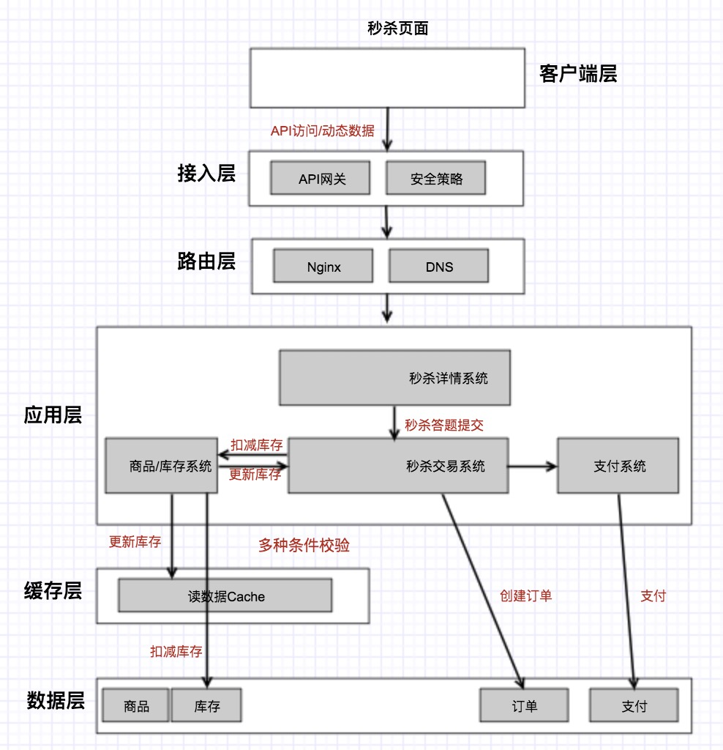
4.1 秒杀架构演进
阶段二：系统独立部署、答题
预计流量：10w/s

Slide 58
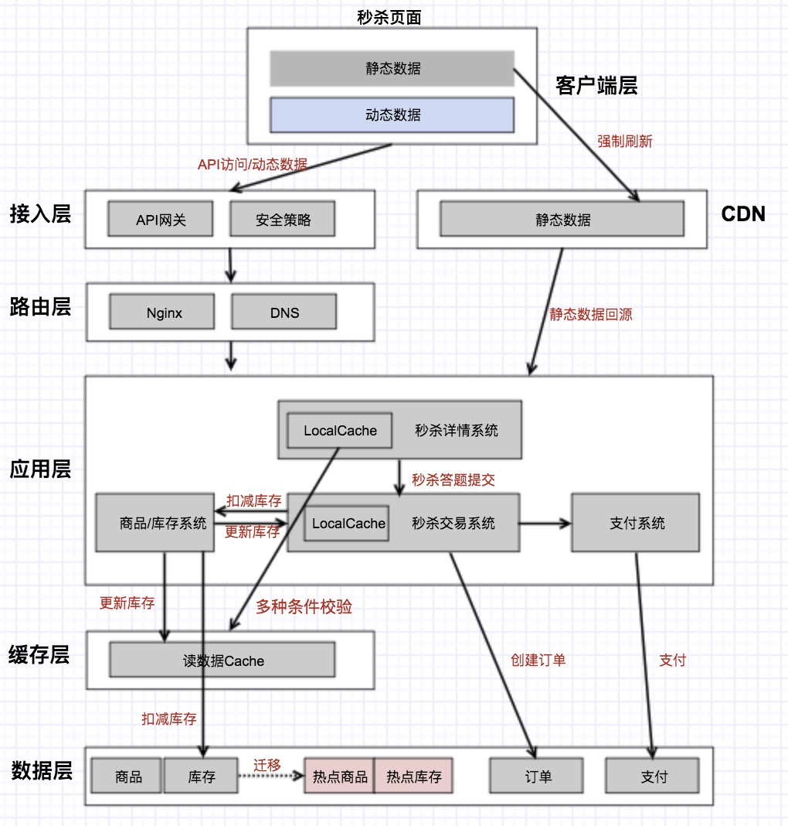
4.1 秒杀架构演进
阶段三：动静分离、限流保护、本地缓存
预计流量：100w/s

Slide 59
4.2 性能优化
内部优化
外部隔离
链路优化
应用性能优化
秒杀关键设计
集群流量控制
缓存设计
安全设计
Notes:
1、高性能 高可用拆成两个

Slide 60
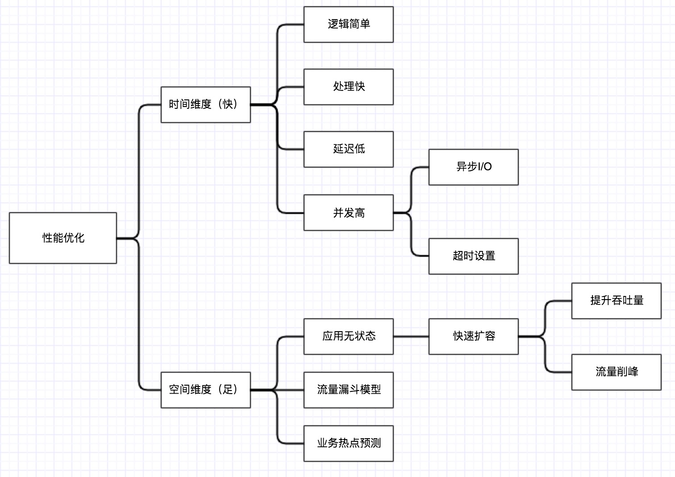
4.2.1 应用性能优化

Slide 61
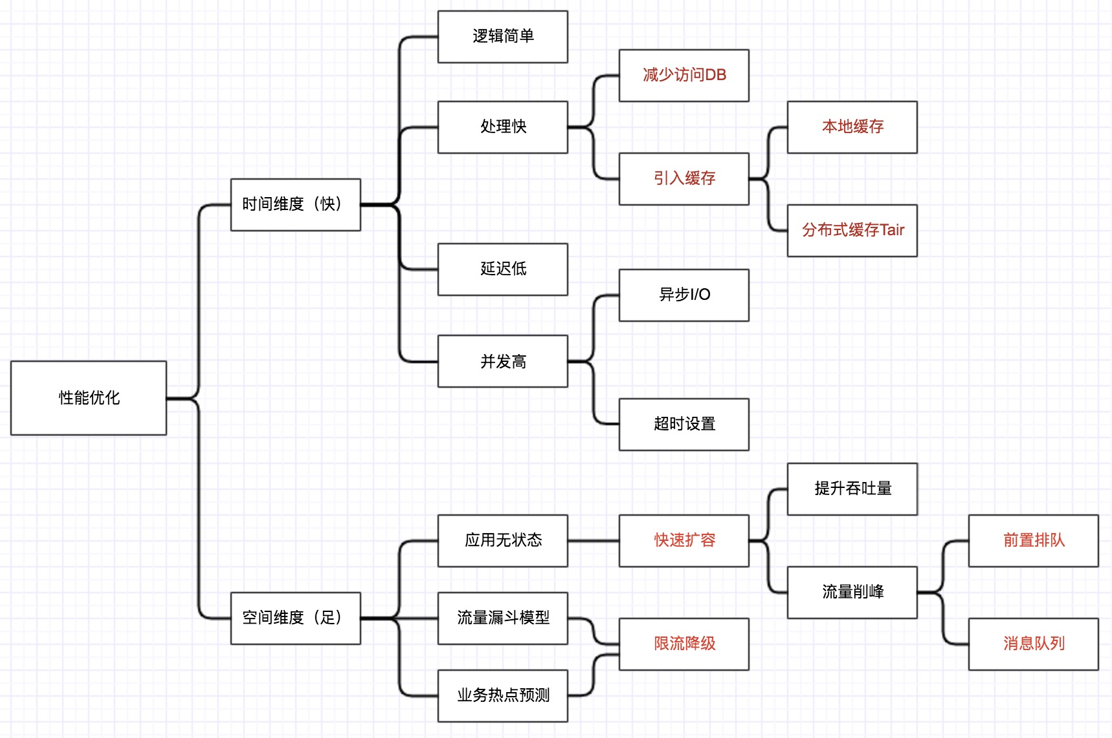
4.2.1 应用性能优化
Notes:
针对红色的部分，举例讲解
1、对强依赖进行限流，对弱依赖进行降级，对上游进行熔断

Slide 62
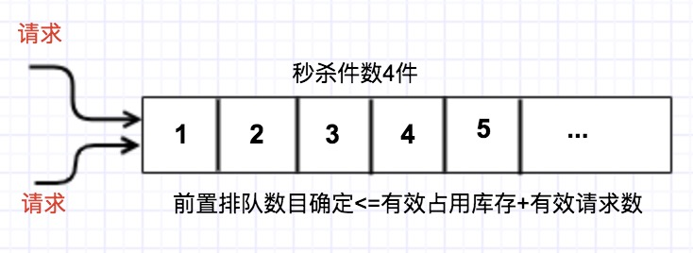
4.2.1 应用性能优化
Notes:
针对红色的部分，举例讲解
1、对强依赖进行限流，对弱依赖进行降级，对上游进行熔断

Slide 63
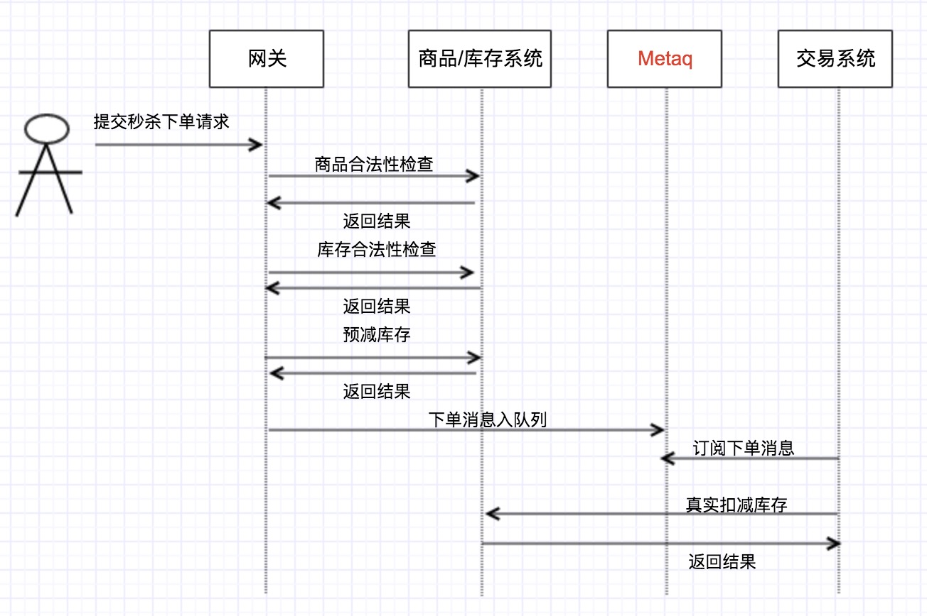
4.2.1 应用性能优化
Notes:
针对红色的部分，举例讲解
1、对强依赖进行限流，对弱依赖进行降级，对上游进行熔断

Slide 64
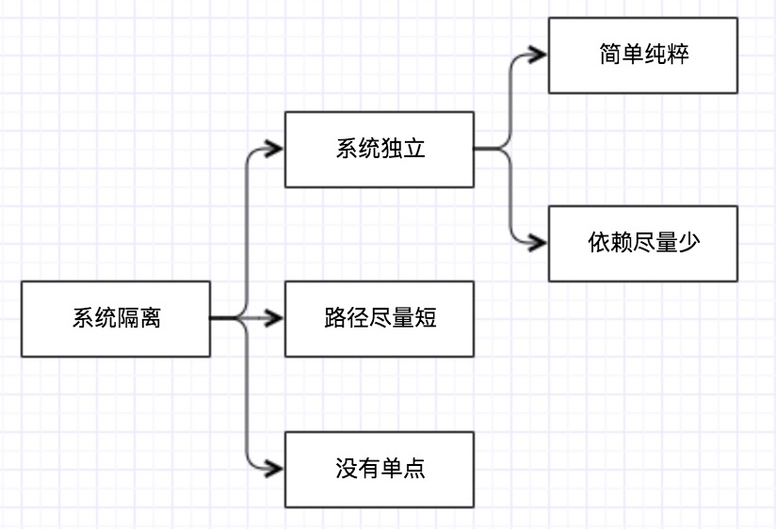
4.2.2 系统隔离

Slide 65
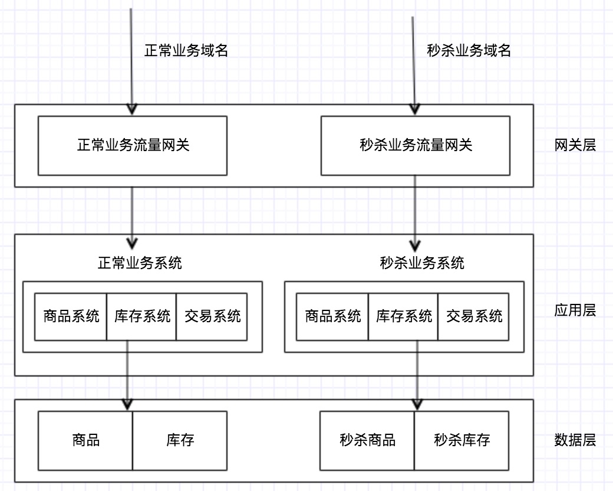
4.2.2 系统隔离

Slide 66
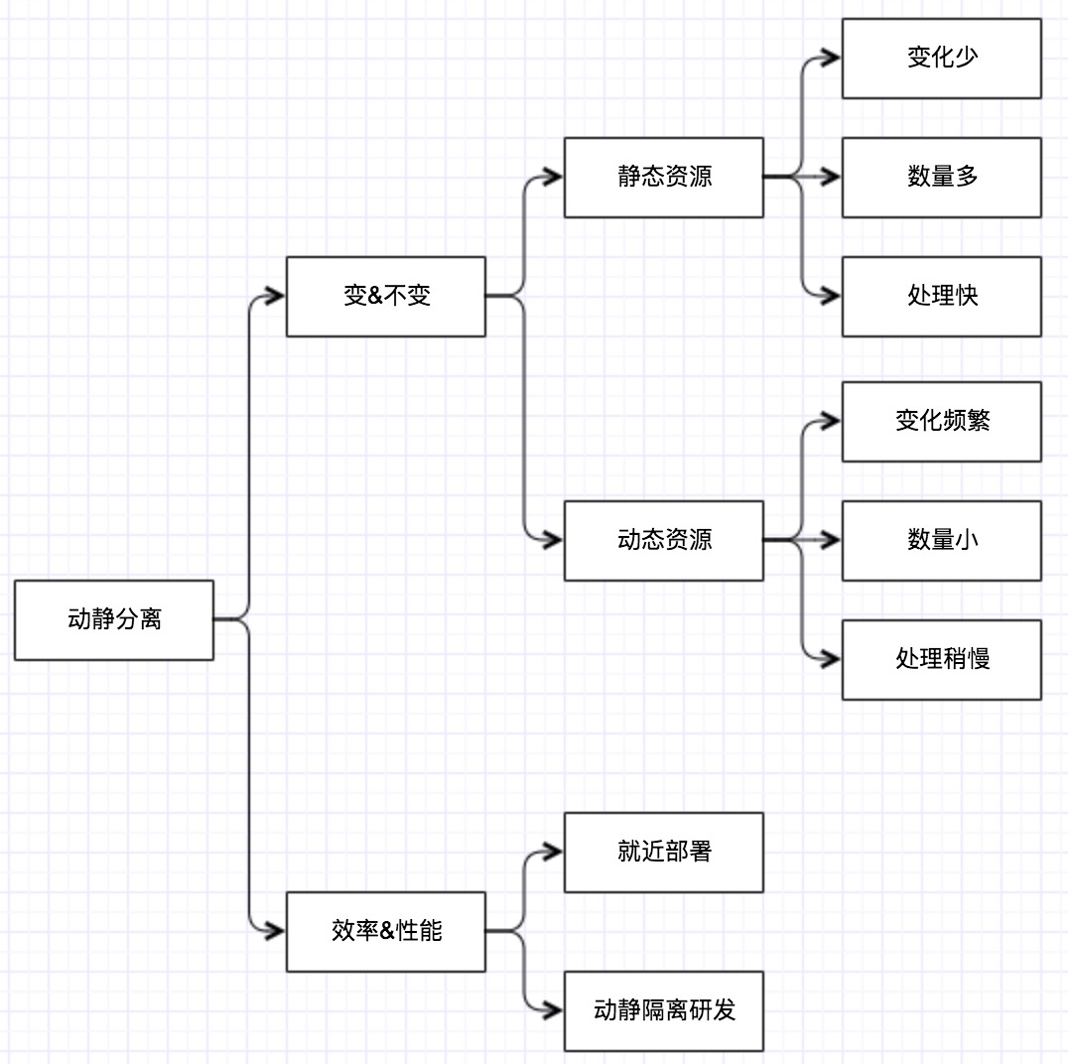
4.2.3 动静分离

Slide 67
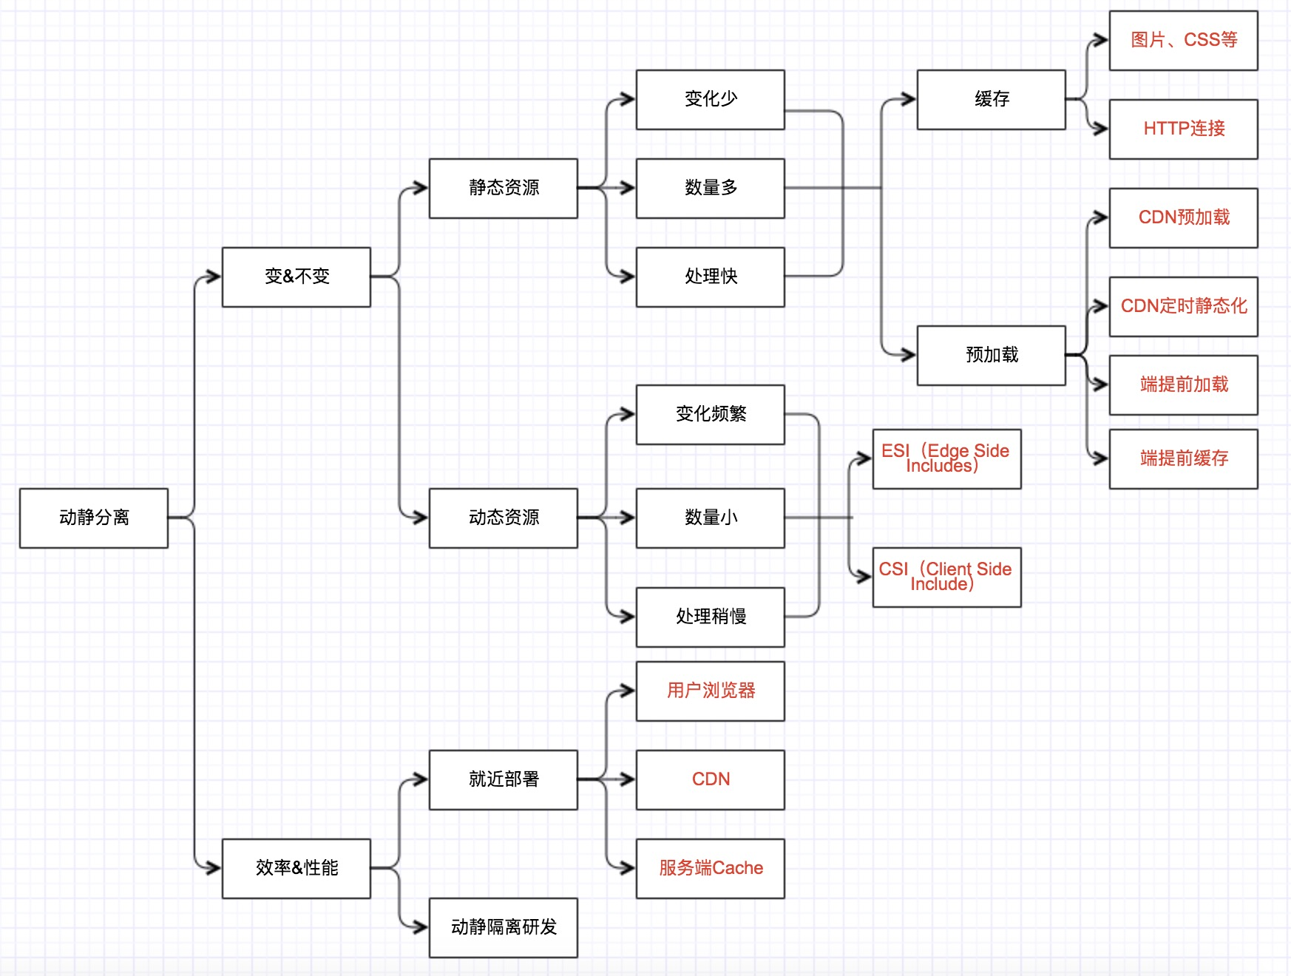
4.2.3 动静分离

Slide 68
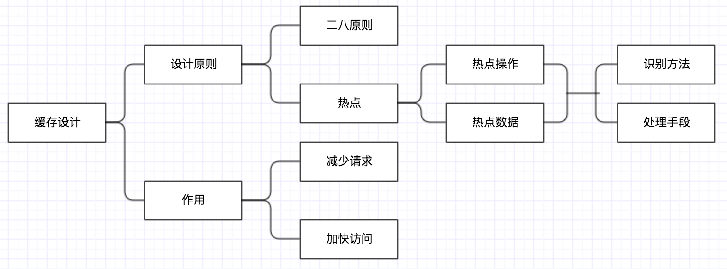
4.2.4 缓存设计

Slide 69
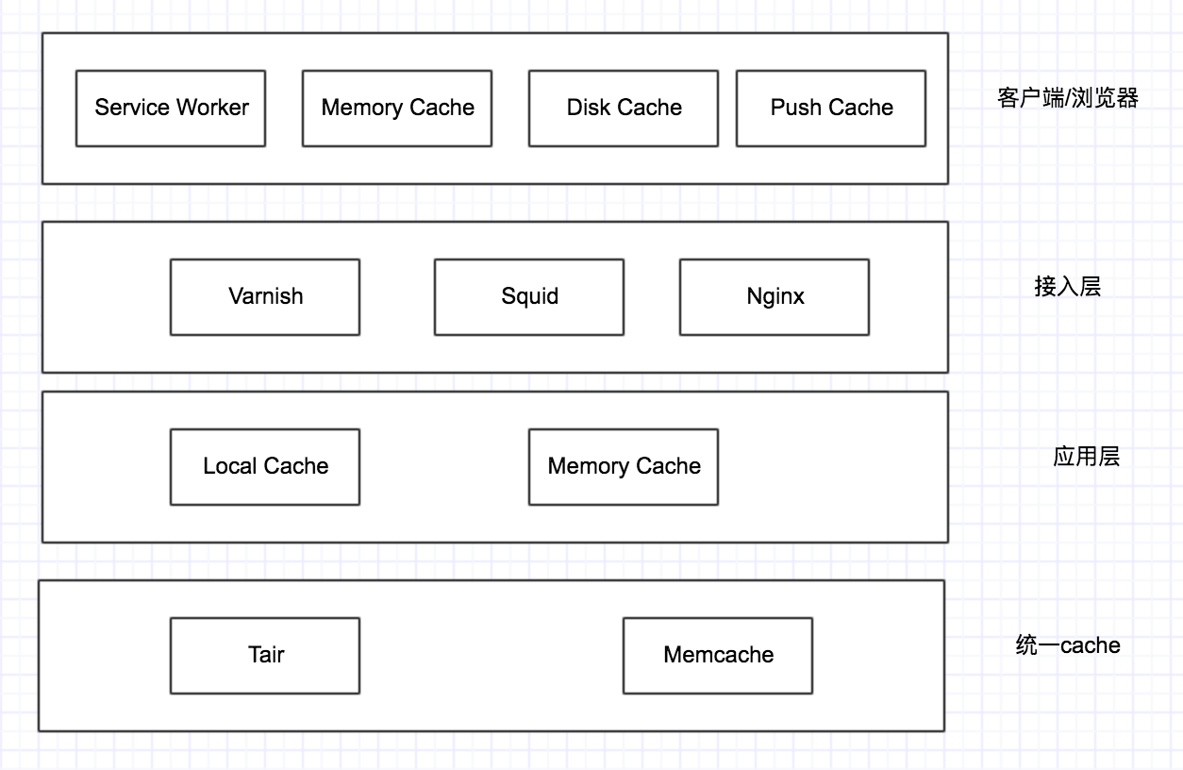
4.2.4 缓存设计
Notes:
缓存击穿、缓存失效、缓存雪崩

Slide 70
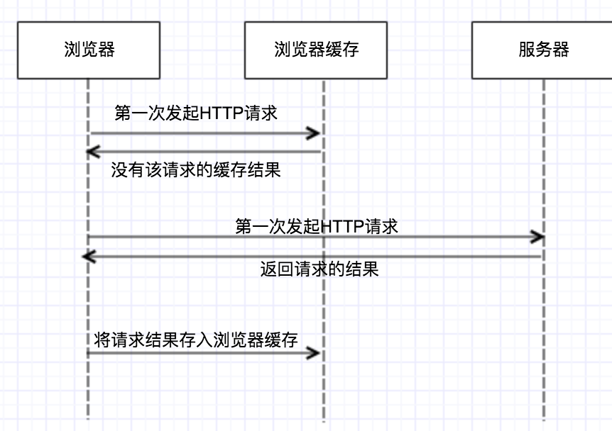
4.2.4 缓存设计

Slide 71
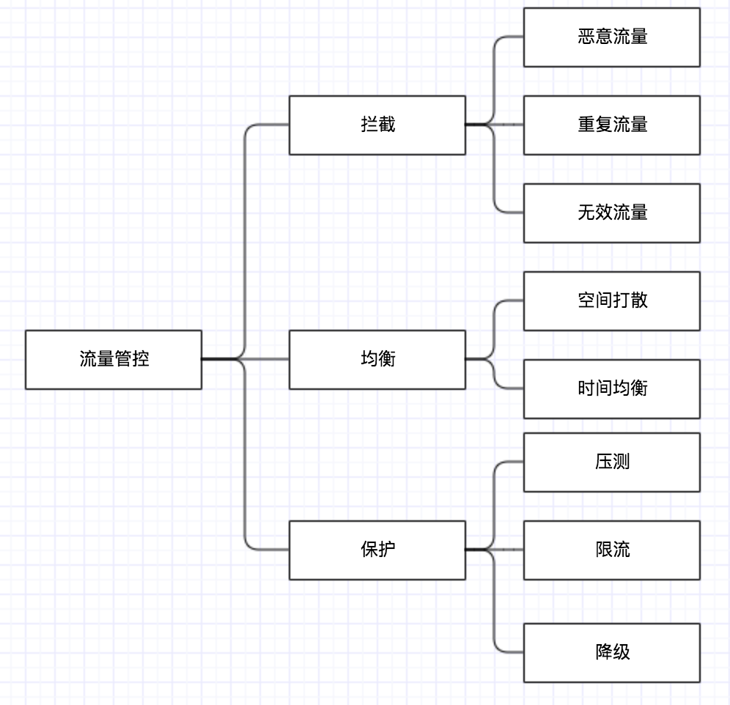
4.2.5 集群流量控制

Slide 72
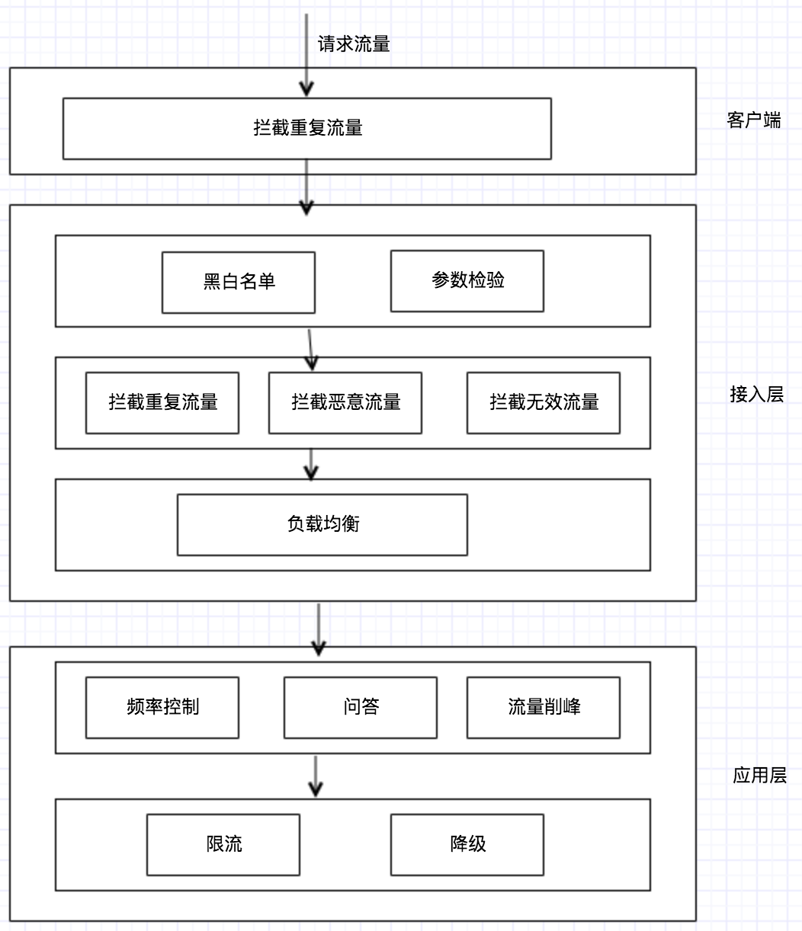
4.2.5 集群流量控制

Slide 73
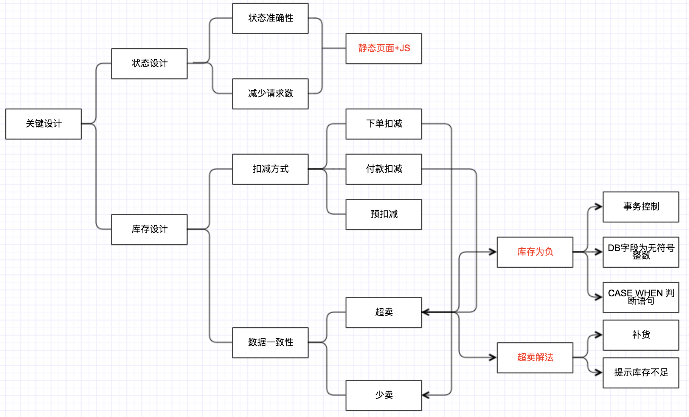
4.2.6 秒杀关键设计
Notes:
乐观锁、悲观锁

Slide 74
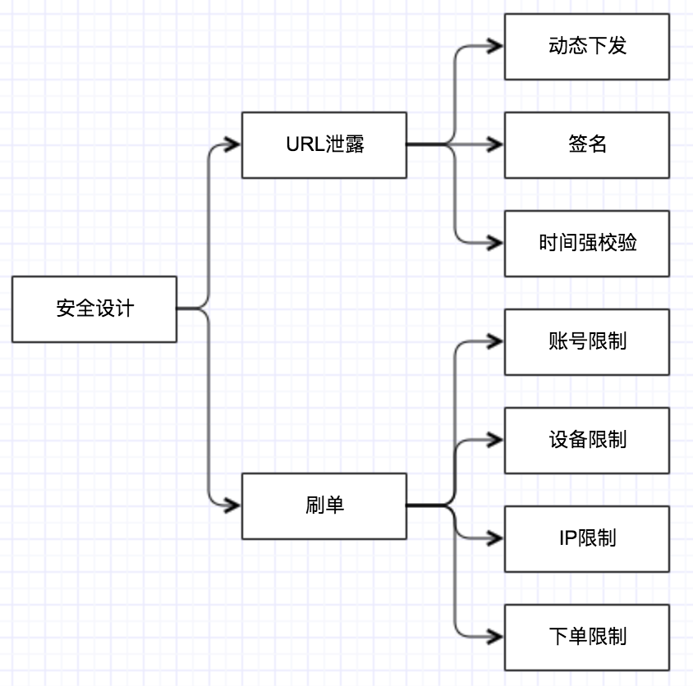
4.2.7 安全设计

Slide 75
4.3 本章小结
高并发优化的核心
少请求
少读
少写
读少
写少
数据一致性
强一致性
弱一致性
最终一致性

Slide 76
谢谢！

